Slide 1
TÉCNICAS DE ELICITACIÓN DE REQUISITOS

Slide 2
TÉCNICAS DE ELICITACIÓN
DE REQUISITOS
Conceptos Básicos
Recopilado y elaborado por:
Liliana Ma. Galeano Zea
Instructora ADSO – CESGE – Enero 2024

Slide 3

¿QUÉ ES ELICITACIÓN DE REQUISITOS?
“Es el proceso mediante el cual se intercambian diferentes puntos de vista para recopilar y modelar lo que el sistema va a realizar.
Este proceso utiliza una combinación de métodos, herramientas y actores, cuyo producto es un modelo del cual se genera un documento de requerimientos.”

Slide 4





TÉCNICAS DE ELICITACIÓN DE REQUISITOS
Para conocer las necesidades del cliente, recopilar información sobre el negocio y determinar los requisitos del software a desarrollar, es necesario recopilar información.
Para esto, se puede utilizar varias técnicas. Entre las que se encuentran:
Centradas en la Documentación
Observación

Slide 5


TÉCNICA CENTRADA EN LA DOCUMENTACIÓN
1. Estudio de Documentación
Consiste en leer documentos que informen sobre el dominio del problema al cual se le dará solución con el sistema que se desarrollará.
Los documentos brindarán información sobre aspectos relativos a los objetivos de negocio de la organización o sobre sus prácticas profesionales.

Slide 6

TÉCNICA CENTRADA EN LA DOCUMENTACIÓN
Manuales de Procedimientos y Funciones
Informes generados por el sistema actual
Normas y Legislaciones
Manual de Usuario
Manual Técnico
Manual de Instalación
Actas, entre otros…
Algunos de los documentos sugeridos para leer y analizar, son:

Slide 7

TÉCNICA CENTRADA EN LA DOCUMENTACIÓN
2. Entrevista
La entrevista se puede considerar una técnica de documentación, ya que la preparación de ésta requiere consultar documentos que apoyen el desarrollo de la entrevista y se debe construir instrumentos para la recolección de información.
Es una conversación dirigida con un propósito específico. Su objetivo es recopilar información.
Se aplica cuando se requiere obtener la información de manera directa a través de la aplicación de un cuestionario en un diálogo abierto entre un receptor y emisor, para ello se deben tener en cuenta las siguientes recomendaciones al momento de realizar una entrevista.
Nota:
Técnica: Entrevista
Instrumento: Cuestionario

Slide 8
TÉCNICA CENTRADA EN LA DOCUMENTACIÓN - La Entrevista
Recomendaciones
Entrevístese antes de realizar una entrevista.
Reconocer sus predisposiciones y la forma como puede ser afectado por sus percepciones.
Debe tener en cuenta que su ética, intelecto, crianza, educación y emociones pueden afectar lo que escuchará en la entrevista.
Elabore un proceso completo antes de realizar la entrevista.
Revise cuidadosamente las preguntas de la entrevista, para convertirla en una entrevista de éxito.
Haga de la entrevista un suceso satisfactorio para el entrevistado.
Recuerde que con la entrevista va a obtener opiniones del entrevistado.

Slide 9
TÉCNICA CENTRADA EN LA DOCUMENTACIÓN - La Entrevista
Pasos para Preparar una Entrevista
Antes de elaborar la entrevista se debe buscar información relacionada con la organización, conocer las actividades, la misión, visión, se debe buscar en la web para revisar si tiene una página en donde se podrá conocer más acerca de ella.
Completado el primer paso, se fijarán los objetivos de la entrevista. Concentrarse en los procesos o áreas objeto de estudio.

Slide 10
TÉCNICA CENTRADA EN LA DOCUMENTACIÓN - La Entrevista
Pasos para Preparar una Entrevista
Realizar una lista de las personas a quienes se puede entrevistar, recordar que ellos son la clave para obtener la información de la fuente primaria, ellos conocen el funcionamiento de los procesos y aportan la mayor cantidad de información para el proyecto.
Antes de realizar la entrevista es necesario que se preparen a los entrevistados, para ello se pueden llamar por teléfono, enviarles un correo electrónico, para que estén preparados, si la entrevista es muy estructurada enviar el cuestionario con anticipación para que esté preparado para las respuestas.
  Recordar que cuando se realiza una entrevista se deben cumplir varios objetivos (crear confianza y observar el sitio de trabajo) por lo tanto no es recomendable que la entrevista se realice por correo.

Slide 11
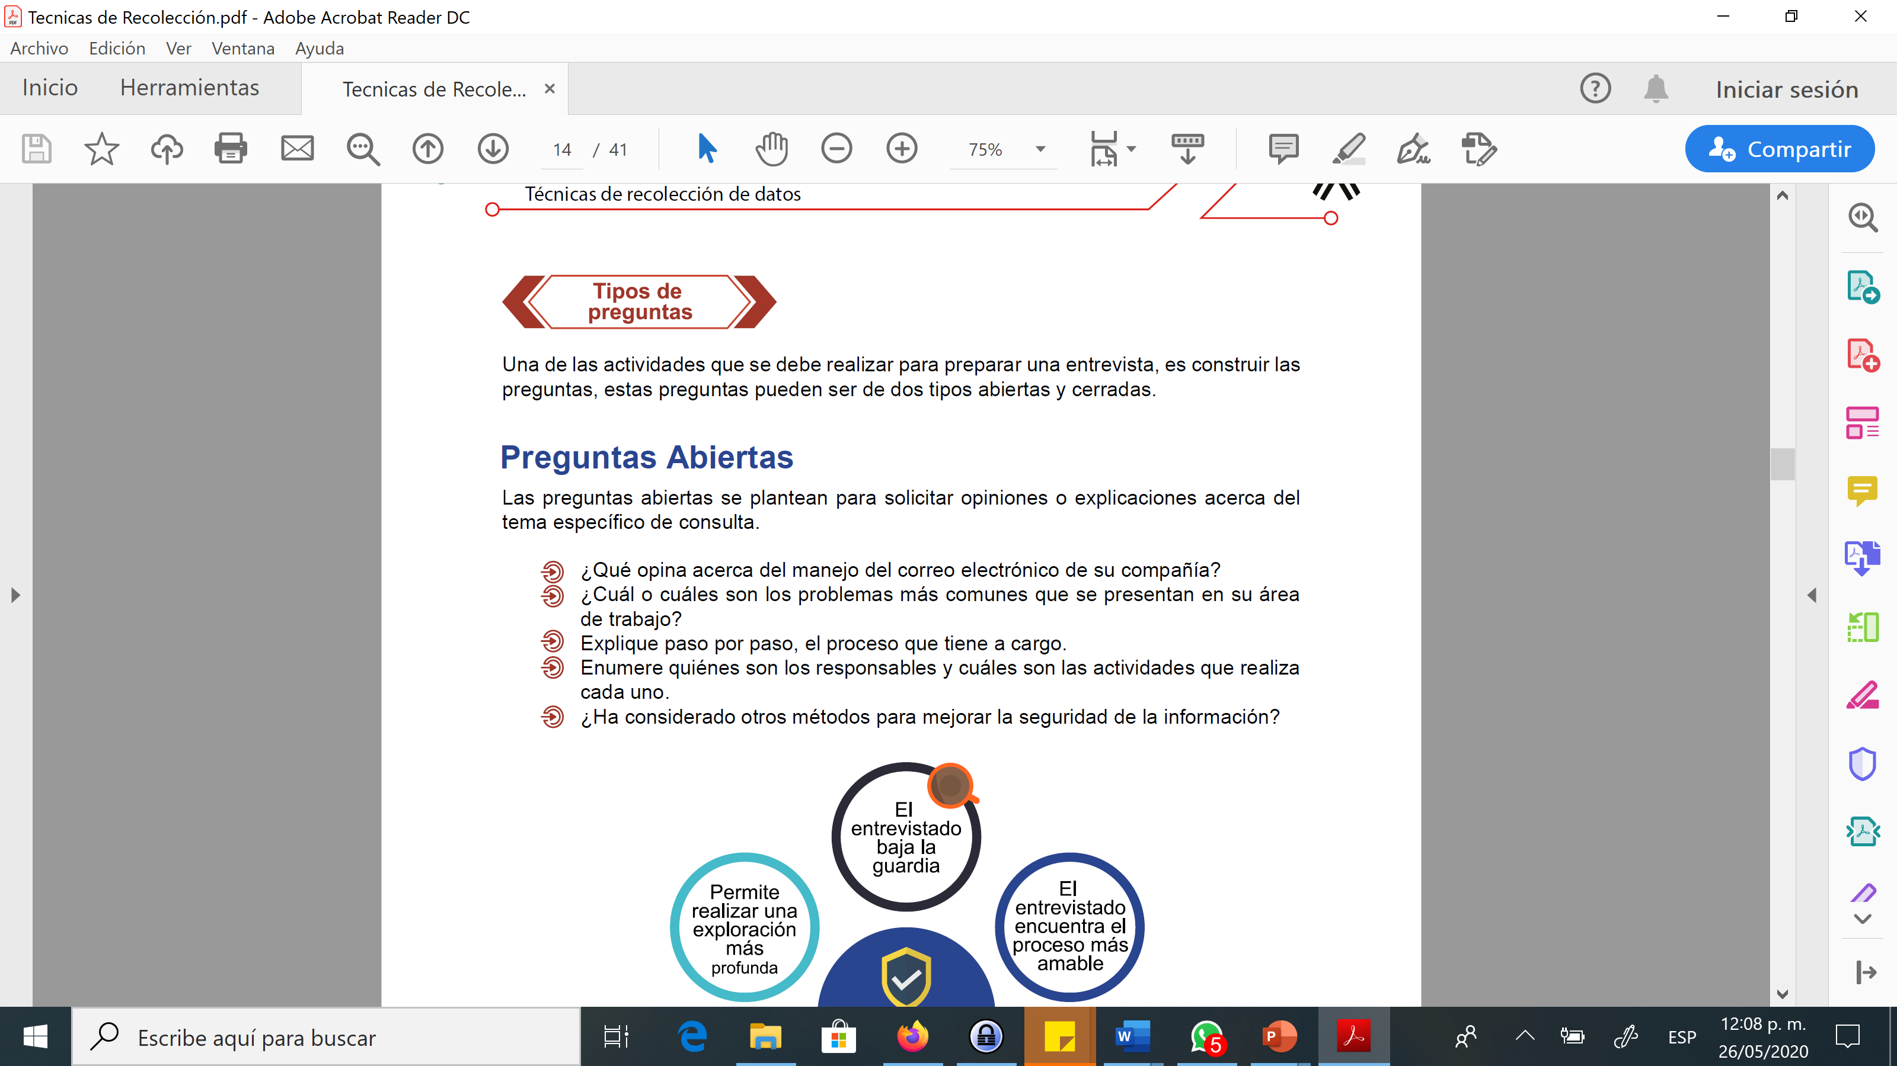
TÉCNICA CENTRADA EN LA DOCUMENTACIÓN - La Entrevista
Tipos de Preguntas:

Slide 12
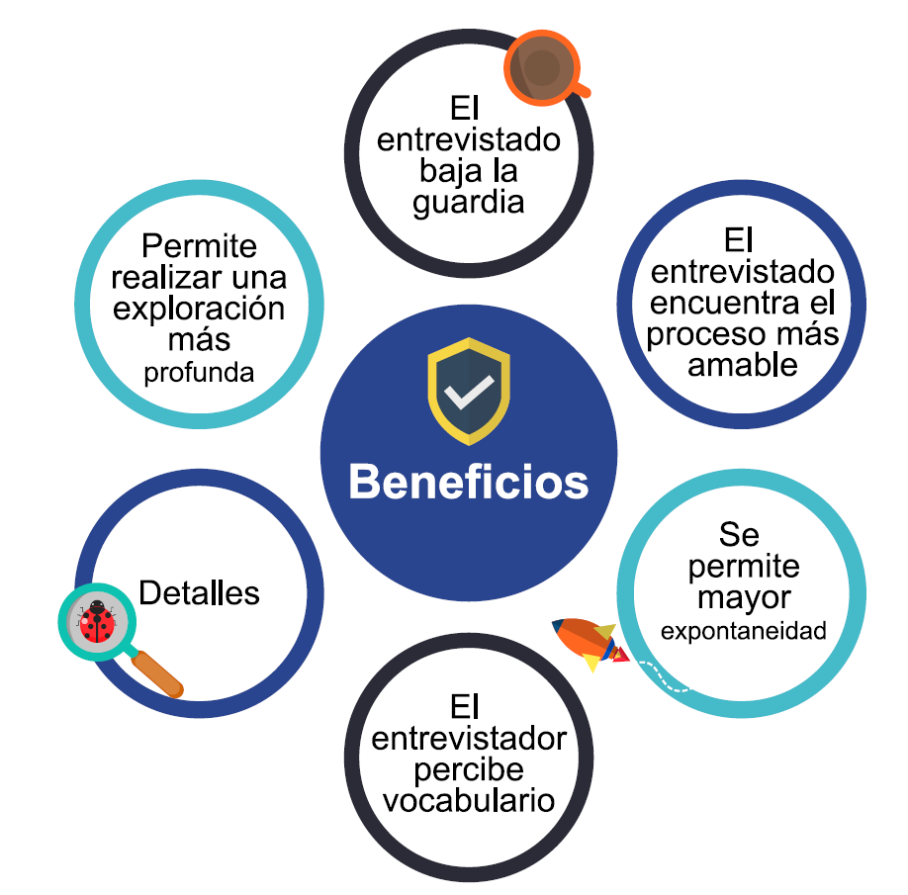
TÉCNICA CENTRADA EN LA DOCUMENTACIÓN - La Entrevista
Tipos de Preguntas:

Slide 13
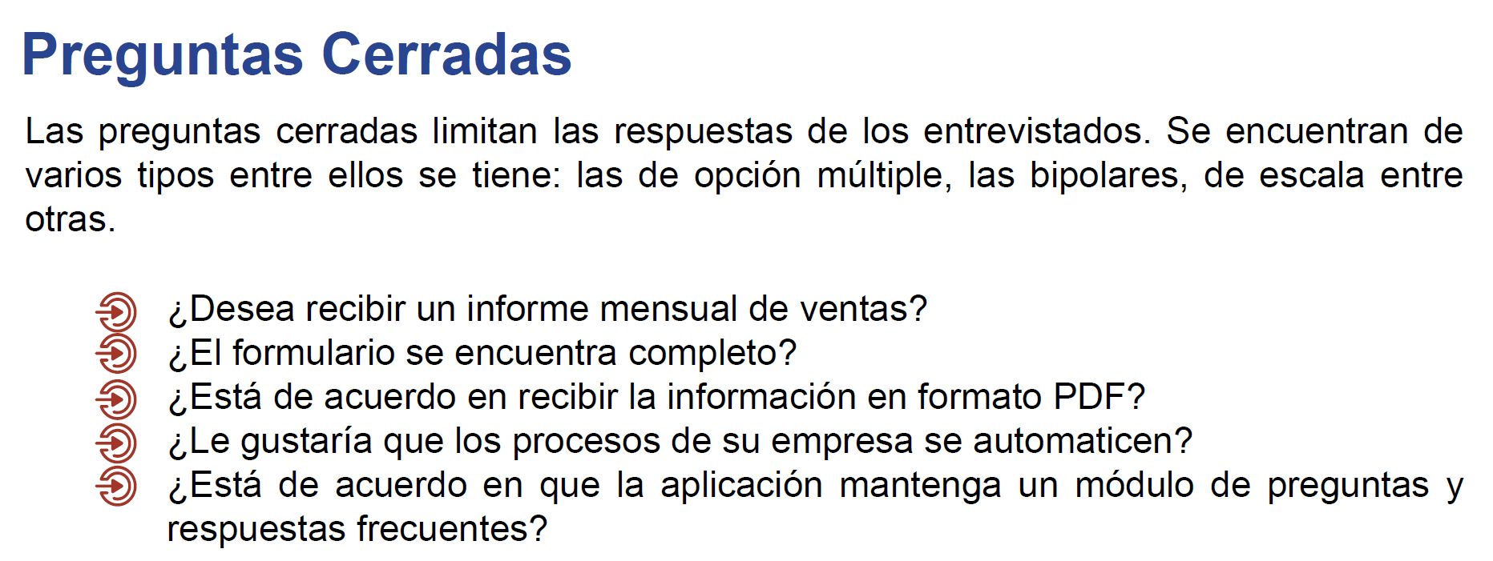
TÉCNICA CENTRADA EN LA DOCUMENTACIÓN - La Entrevista
Tipos de Preguntas:

Slide 14
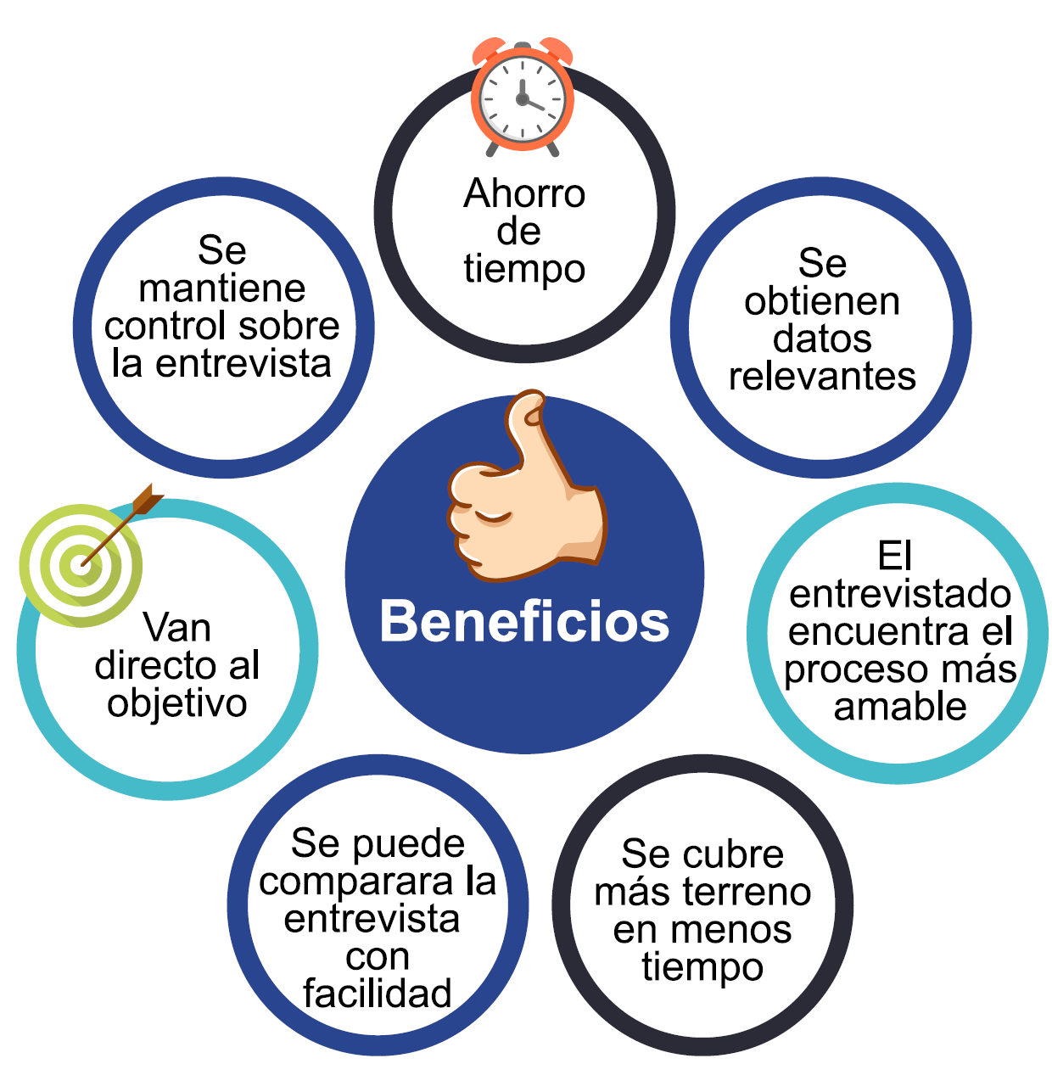
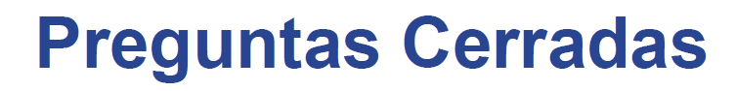
TÉCNICA CENTRADA EN LA DOCUMENTACIÓN - La Entrevista
Tipos de Preguntas:

Slide 15
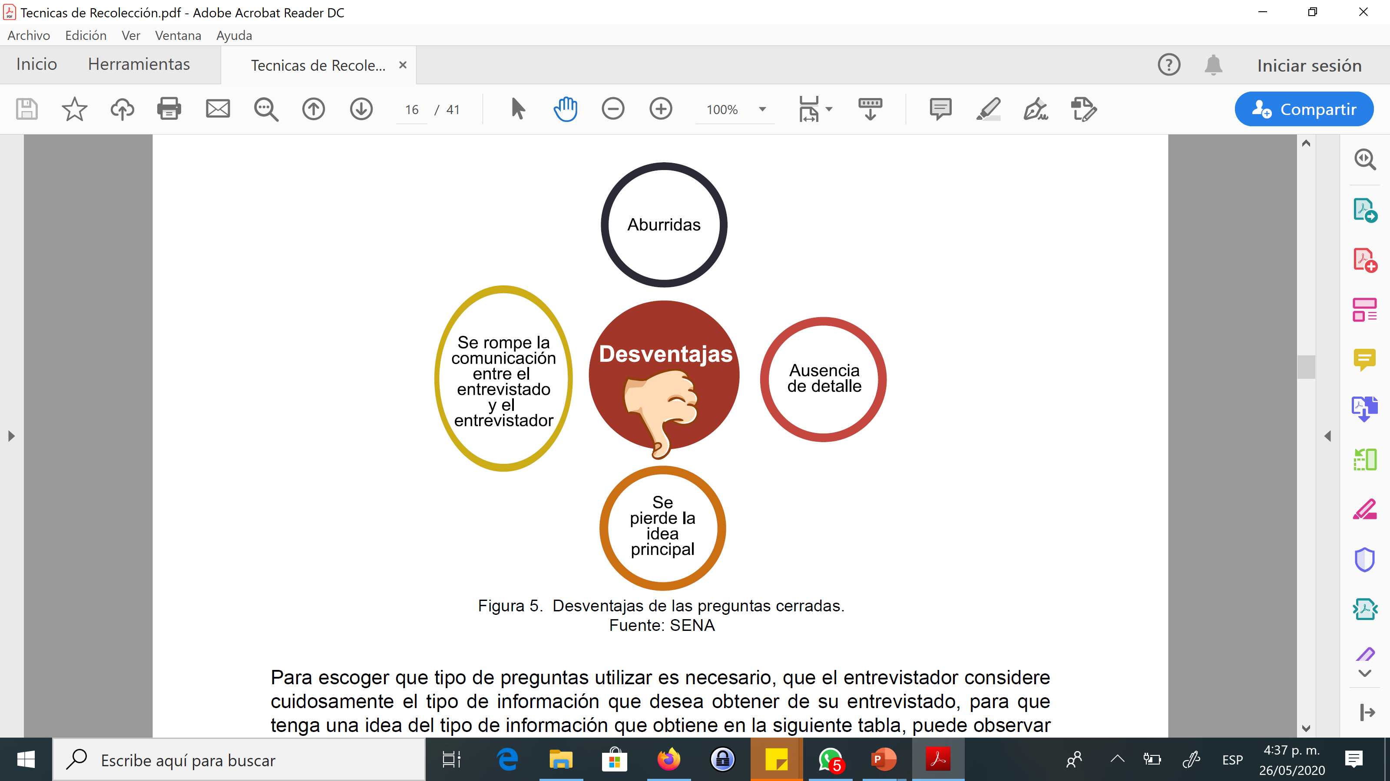
TÉCNICA CENTRADA EN LA DOCUMENTACIÓN - La Entrevista
Tipos de Preguntas:

Slide 16
TÉCNICA CENTRADA EN LA DOCUMENTACIÓN - La Entrevista
Tipos de Preguntas:
Sondeo
¿Por qué? Mencione un ejemplo de cómo funciona el proceso de ventas.
¿Cuál sería la solución a su problema? Ilustre cuáles son los problemas que se presentan respecto a la seguridad de los datos.
¿Para qué?
¿Cómo cree que debería funcionar?
Es otro tipo de preguntas que se utiliza para realizar un seguimiento o completar conceptos o ir más allá de la repuesta inicial. Ejemplos de sondeo:

Slide 17
TÉCNICA CENTRADA EN LA DOCUMENTACIÓN - La Entrevista
Informe de la Entrevista
Ha concluido la primera parte, la información esta recolectada, ahora comienza el trabajo sobre los datos obtenidos. Para escribir el informe debe seguir los siguientes pasos:
Escriba un informe inicial tan pronto finalice la entrevista.
Elabore un informe más detallado, en donde exprese los puntos de vista del entrevistado y los propios.
Revise el informe con el entrevistado en una reunión de seguimiento.
No olvide que el informe debe contener normas de presentación de trabajo, ortografía y gramática intachable.

Slide 18

TÉCNICA CENTRADA EN LA DOCUMENTACIÓN
3. Encuesta
Son un conjunto de preguntas tipificadas dirigidas a una muestra representativa, para averiguar estados de opinión o diversas cuestiones de hecho.
Las encuestas permiten: cuantificar lo que se encontró durante las entrevistas, determinar que tan difundido está el sentimiento expresado durante una entrevista, encuestar a un grupo grande de usuarios, o a un grupo usuarios que están separados geográficamente.
Nota:
Técnica: Encuesta
Instrumento: Cuestionario

Slide 19


TÉCNICA CENTRADA EN LA DOCUMENTACIÓN - La Encuesta
Ventajas
Ahorro de tiempo.
Desarrollo rápido de entrevistas a usuarios.
Ayuda a que los usuarios se involucren más en el desarrollo del sistema.
Debido a entorno dinámico y de lluvia de ideas permiten un diseño más creativo.
Desventajas
Requiere compromiso de todos los participantes.
La sesión puede resultar improductiva si la organización no permite el esfuerzo concertado requerido.

Slide 20
TÉCNICA CENTRADA EN LA DOCUMENTACIÓN - La Encuesta
Preparación de la Encuesta:
Cuando se decide encuestar a un grupo de usuarios, es necesario invertir el tiempo necesario para la elaboración de las preguntas y determinar el tipo información que se desea recolectar. Para que la encuesta sea un éxito se debe tener en cuenta lo siguiente:
Las personas que van a ser encuestadas están esparcidas por la organización o están fuera de la organización.
Hay un grupo muy grande de participantes en el proyecto, por lo que es necesario verificar la proporción de aprobación de una o varias características del sistema propuesto.
Se desea medir la opinión general antes de que el proyecto tome cualquier dirección específica.
Involucrar aspectos que consideren los problemas con el sistema actual en las entrevistas de seguimiento.

Slide 21

TÉCNICA CENTRADA EN LA DOCUMENTACIÓN
4. Investigación
Investigar es un proceso que permite descubrir y analizar la información, a partir de diferentes técnicas asociadas a ella.
Análisis de documentos cuantitativos: en la empresa existen muchos documentos que permiten realizar un análisis cuantitativo entre ellos se pueden enumerar: informes para toma de decisiones, informes de rendimiento, registros y muchos tipos de formularios, cada uno es utilizado para un fin específico y por un usuario o usuarios determinados.

Slide 22

TÉCNICA CENTRADA EN LA OBSERVACIÓN
Observación
Con la observación se pueden apreciar detalles del comportamiento humano, de los documentos y del entorno físico en general.
El analista puede comprender lo que se lleva a cabo en la realidad no sólo de lo que se encuentra documentado o explicado, le permite ver las relaciones que existen entre los que toman las decisiones y los demás miembros de la organización y las interacciones con la tecnología en el video se ve un ejemplo de como recolectar información utilizando la observación.

Slide 23
BIBLIOGRAFÍA
https://repositorio.utp.edu.co/server/api/core/bitstreams/b9372a81-dc51-4553-8020-e945fbe7f89b/content
https://mgolfredo.blogspot.com/2014/06/elicitacion-de-requisitos.html
https://www.youtube.com/watch?v=D_ltPN5Akvo
http://www.lsi.us.es/docencia/get.php?id=2006

